Slide 1

第九章 不等式与不等式组
9.2 一元一次不等式
第2课时 一元一次不等式的应用
导入新课
讲授新课
当堂练习
课堂小结

Slide 2
学习目标
1.会通过列一元一次不等式去解决生活中的实际问
题,经历“实际问题抽象为不等式模型”的过程;(重点)
2.体会解不等式过程中的化归思想与类比思想,体会分
类讨论思想在用不等式解决实际问题中的应用．

Slide 3
导入新课
回顾与思考
一元一次方程解实际问题的步骤：
实际问题
找相等关系
设未知数
检验解的合理性
解方程
列出方程
交流：那么如何用一元一次不等式解实际问题呢？

Slide 4
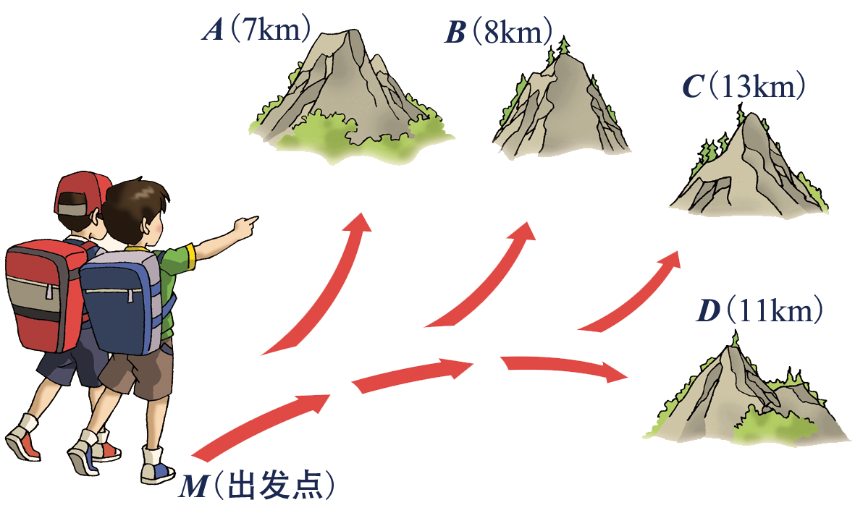
讲授新课
一元一次不等式的应用
小华打算在星期天与同学去登山，计划上午7点出发，到达山顶后休息2h，下午4点以前必须回到出发点. 如果他们去时的平均速度是3km/h，回来时的平均速度是4km/h，他们最远能登上哪座山顶（图中数字表示出发点到山顶的路程）？

Slide 5
前面问题中涉及的数量关系是：
去时所花时间+休息时间+回来所花时间≤总时间.

Slide 6
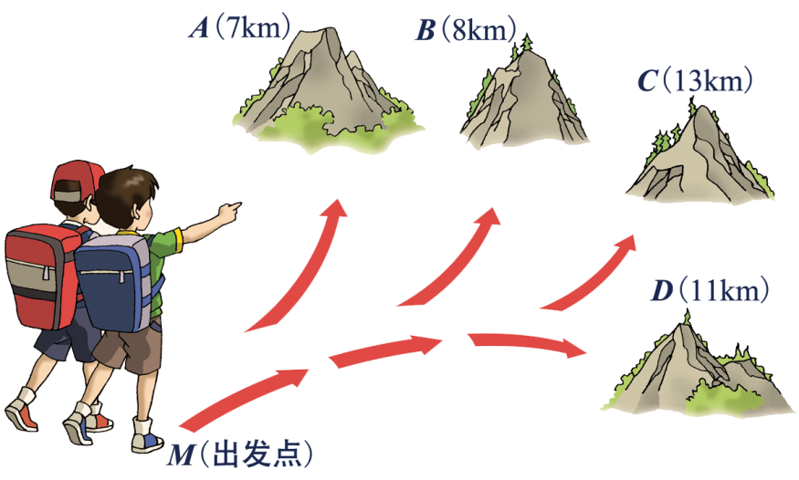
解：设从出发点到山顶的距离为x km,
则他们去时所花时间为 h,回来所花时间为 h.
他们在山顶休息了2 h，又上午7点到下午4点之间总共相隔9 h，即所用时间应小于或等于9 h.
所以有 +2+ ≤ 9.
解得 x≤12.
因此要满足下午4点以前必须返回出发点，小华他们最远能登上D山顶.

Slide 7
典例精析
例1 某童装店按每套90元的价格购进40套童装，应
缴纳的税费为销售额的10%. 如果要获得不低于
900元的纯利润，每套童装的售价至少是多少元？
分析： 本题涉及的数量关系是：
销售额－成本－税费≥纯利润(900元).
解： 设每套童装的售价是 x 元.
则 40x－90×40－40x·10％≥900.
解得
x ≥ 125.
答：每套童装的售价至少是125元.

Slide 8

例2 当一个人坐下时，不宜提举超过4.5 kg的重物，以免受伤. 小明坐在书桌前，桌上有两本各重1.2 kg的画册和一批每本重0.4 kg的记事本. 如果小明想坐着搬动这两本画册和一些记事本. 问他最多只应搬动多少本记事本？
解: 设小明应搬动x本记事本，则
1.2×2+0.4x≤4.5.
解得 x≤5.25.
由于记事本的数目必须是整数，所以x 的最大值为5.
答：小明最多只应搬动5本记事本.

Slide 9
例3 小明家每月水费都不少于15元，自来水公司的收费标准如下：若每户每月用水不超过5立方米，则每立方米收费1.8元；若每户每月用水超过5立方米，则超出部分每立方米收费2元，小明家每月用水量至少是多少？
解:设小明家每月用水x立方米．
∵5×1.8＝9＜15，
∴小明家每月用水超过5立方米，
则超出(x－5)立方米，按每立方米2元收费，
列出不等式为：5×1.8＋(x－5)×2≥15，
解不等式得：x≥8.
答：小明家每月用水量至少是8立方米．

Slide 10
例4 甲、乙两超市以同样价格出售同样的商品，并且给出了不同的优惠方案：在甲超市累计购物超过100元后，超出100元的部分按90%收费；在乙超市累计购物超过50元后，超出50元的部分按95%收费，顾客到哪家超市购物花费少？
分析:甲乙两超市的优惠价格不一样，因此需要分类讨论：
(1)当购物不超过50元；
(2)当购物超过50元而不超过100元,
(3)当购物超过100元.

Slide 11
解:(1)当购物不超过50元时,在甲、乙两超市都不享受优
惠，购物花费一样；
(2)当购物超过50元而不超过100元时,在乙超市享受优惠，
购物花费少;
(3)当累计购物超过100元后，设购物为x(x>100)元
①若 50+0.95(x-50)>100+0.9(x-100) 即x>150
在甲超市购物花费少;
②若 50+0.95(x-50)<100+0.9(x-100) 即x<150
在乙超市购物花费少;
③若 50+0.95(x-50)=100+0.9(x-100) 即x=150
在甲、乙两超市购物花费一样.

Slide 12
总结归纳
应用一元一次不等式解决实际问题的步骤:
找出不等关系
实际问题
列不等式
解不等式
设未知数
结合实际
确定答案

Slide 13
当堂练习
1.小明家的客厅长5 m，宽4 m．现在想购买边长为60 cm的正方形地板砖把地面铺满，至少需要购买多少块这样的地板砖？
设需要购买x块地板砖，则有
5×4≤0.6×0.6x
解得 x ≥ 55.6
由于地板砖的数目必须是整数,所以x的最小值为56.
答：小明至少要购买56块地板砖.
解：

Slide 14
2. 一次环保知识竞赛共有25道题，规定答对一道题得4分，答错或不答一道题扣1分.在这次竞赛中，小明被评为优秀（85分或85分以上），小明至少答对了几道题？
分析： 本题涉及的数量关系是：总得分≥85.
解： 设小明答对了 x 道题，则他答错和不答
的共有 (25－x)道题.根据题意，得
4x－1×(25－x)≥85.
解这个不等式，得 x ≥ 22.
所以，小明至少答对了22道题.

Slide 15
3.某市打市内电话的收费标准是：每次3 min以内（含3 min）0.22元，以后每分钟0.11元（不足1 min部分按1 min计）．小琴一天在家里给同学打了一次市内电话，所用电话费没超过0.5元．她最多打了几分钟的电话？
解:设小琴打了x分钟的电话，则有
0.22+ (x－3) ×0.11≤0.5
解得 x ≤5.5
由于电话计时按照分钟计时，x应是整数，所以x的最大值为5.
答：小琴最多打了5min的电话.

Slide 16
4.某汽车租赁公司要购买轿车和面包车共10辆，其中轿车至少要购买3辆，轿车每辆7万元，面包车每辆4万元，公司可投入的购车款不超过55万元．
(1)符合公司要求的购买方案有哪几种？请说明理由。
解：设轿车要购买x辆,那么面包车要购买(10－x)辆，
7x＋4(10－x)≤55，解得 x≤5，
又x≥3，则x＝3，4，5，
∴有三种方案：①轿车3辆，面包车7辆；
②轿车4辆，面包车6辆；
③轿车5辆，面包车5辆.

Slide 17
(2)如果每辆轿车的日租金为200元，每辆面包车的日租金为110元，假设新购买的这10辆车每日都可租出，要使这10辆车的日租金收入不低于1500元，那么应选择以上哪种购买方案？
解：方案一的日租金为3×200＋7×110＝1370；
方案二的日租金为：4×200＋6×110＝1460；
方案三的日租金为：5×200＋5×110＝1550；
为保证日租金不低于1500，应选方案三

Slide 18
能力提升
某学校计划购买若干台电脑，现从两家商店了解到同一型号的电脑每台报价均为6000元，并且多买都有一定的优惠．甲商场的优惠条件是：第一台按原报价收款，其余每台优惠25％；乙商场的优惠条件是：每台优惠20％．学校经核算选择甲商场比较合算，你知道学校至少要买多少台电脑吗？
Notes:
本资料来自于资源最齐全的２１世纪教育网www.21cnjy.com

Slide 19
解：设购买x台电脑，到甲商场比较合算，则
6000＋6000(1－25％)(x－1)＜6000(1－20％)x
去括号，得：6000＋4500x－4500＜4800x
移项且合并同类项，得：－300x＜－1500
不等式两边同除以－300，得：x>5
∵x为整数，∴x≥6
答：至少要购买6台电脑时，选择甲商场更合算．
Notes:
本资料来自于资源最齐全的２１世纪教育网www.21cnjy.com

Slide 20
课堂小结
一元一次不等式的应用
↓
得出解决问题的答案
实际问题
↓
↑
根据题意列不等式
解一元一次不等式
根据实际问题找出符合条件的解集或整数解
→
→

